Slide 1

我想

Slide 2

词语
布谷鸟 脚丫 湿软
汲取 营养 风筝
课堂 柳絮 悠荡
柔软 愿望 遥远

Slide 3

生字
随（suí） 谷(gǔ) 柳（liǔ） 湿（shī） 丫(yā ) 软(ruǎn) 瞧（qiáo） 汲(jí ) 营(yíng) 筝(zhēng) 堂(táng) 英（yīng） 絮(xù) 商（shāng）

Slide 4

初读课文
1、课文共有几节，每一节讲了什么内容？

Slide 5

我想把手儿
接在桃树枝上。
带着一串花苞，
随着风儿悠荡。
悠啊，悠——
悠出布谷鸟的声声歌唱。
Notes:
PPT模板：www.1ppt.com/moban/ PPT素材：www.1ppt.com/sucai/
PPT背景：www.1ppt.com/beijing/ PPT图表：www.1ppt.com/tubiao/
PPT下载：www.1ppt.com/xiazai/ PPT教程： www.1ppt.com/powerpoint/
资料下载：www.1ppt.com/ziliao/ 范文下载：www.1ppt.com/fanwen/
试卷下载：www.1ppt.com/shiti/ 教案下载：www.1ppt.com/jiaoan/
PPT论坛：www.1ppt.cn PPT课件：www.1ppt.com/kejian/
语文课件：www.1ppt.com/kejian/yuwen/ 数学课件：www.1ppt.com/kejian/shuxue/
英语课件：www.1ppt.com/kejian/yingyu/ 美术课件：www.1ppt.com/kejian/meishu/
科学课件：www.1ppt.com/kejian/kexue/ 物理课件：www.1ppt.com/kejian/wuli/
化学课件：www.1ppt.com/kejian/huaxue/ 生物课件：www.1ppt.com/kejian/shengwu/
地理课件：www.1ppt.com/kejian/dili/ 历史课件：www.1ppt.com/kejian/lishi/

Slide 6

1、从这节中你们看到了什么？作者为什么想把手儿接在桃树枝上？
纤细的小手与桃树枝正好想对应，桃树枝就是“我”的小手，此刻我的小手已变做带有花苞的桃枝，细细的、长长的，在春风吹拂下，轻轻摇曳，花香四溢。

Slide 7

2、为什么是悠出布谷鸟的声声歌唱呢？
使人想到的是春天的山谷，布谷鸟的叫声在山谷间回荡，山坡尽是盛开的桃花，好一副美妙的春景图。

Slide 8
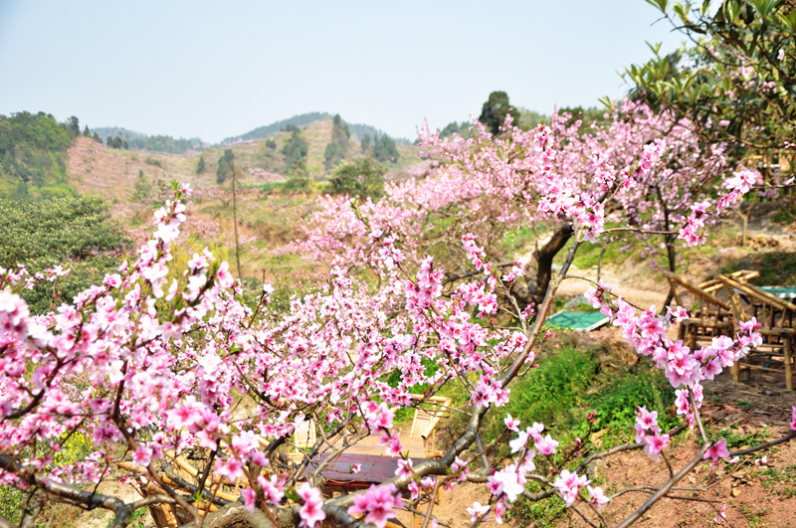

Slide 9
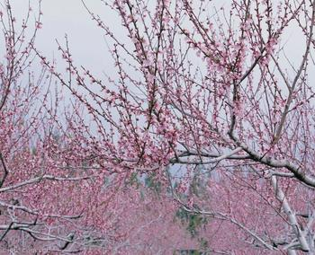

Slide 10
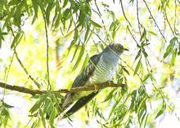

Slide 11
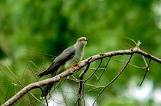

Slide 12
我想把脚丫
连在柳树根上。
伸进湿软的土地，
汲取甜美的营养，
长啊，长——
长成一座绿色的蓬帐。

Slide 13
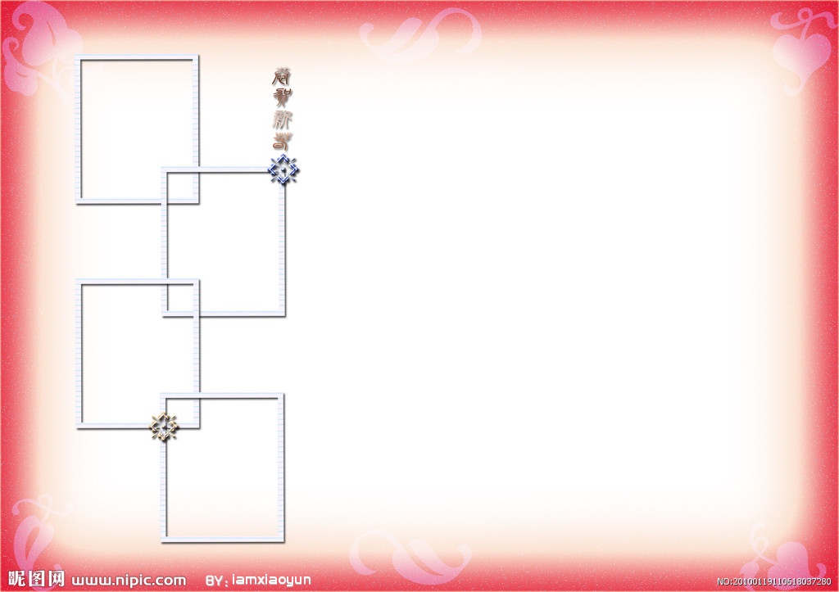
4、从第二节你们看到了什么？绿色的帐篷指的是什么？
“我”愿变作扎根土地的柳树，最终长成绿色的篷帐。绿色的篷帐是指植物茂密生长，但同时也寄予着儿童想要快快长大的愿望。
Notes:
PPT模板：www.1ppt.com/moban/ PPT素材：www.1ppt.com/sucai/
PPT背景：www.1ppt.com/beijing/ PPT图表：www.1ppt.com/tubiao/
PPT下载：www.1ppt.com/xiazai/ PPT教程： www.1ppt.com/powerpoint/
资料下载：www.1ppt.com/ziliao/ 范文下载：www.1ppt.com/fanwen/
试卷下载：www.1ppt.com/shiti/ 教案下载：www.1ppt.com/jiaoan/
PPT论坛：www.1ppt.cn PPT课件：www.1ppt.com/kejian/
语文课件：www.1ppt.com/kejian/yuwen/ 数学课件：www.1ppt.com/kejian/shuxue/
英语课件：www.1ppt.com/kejian/yingyu/ 美术课件：www.1ppt.com/kejian/meishu/
科学课件：www.1ppt.com/kejian/kexue/ 物理课件：www.1ppt.com/kejian/wuli/
化学课件：www.1ppt.com/kejian/huaxue/ 生物课件：www.1ppt.com/kejian/shengwu/
地理课件：www.1ppt.com/kejian/dili/ 历史课件：www.1ppt.com/kejian/lishi/

Slide 14
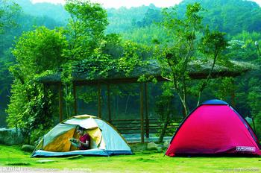

Slide 15


Slide 16
我想把眼睛
装在风筝上。
看白云朵柔软，
瞧太阳多明亮。
望啊，望——
蓝天是我的课堂。

Slide 17

1、读第三节，说说你们望见了什么？为什么说蓝天是我的课堂？
蓝天展现了一个广阔的空间，这是孩子们真正向往的课堂，体现了儿童向往自由，充满智慧的想象。

Slide 18


Slide 19
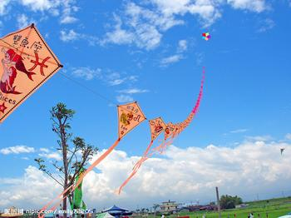

Slide 20
我想把我自己
种在春天的土地上。
变小草，绿得生辉，
变小花，开得漂亮，
成为柳絮和蒲公英，
更是我最大的愿望。
我会飞啊，飞——
飞到遥远的地方。

Slide 21

1、读第四节，说说自己想到了什么？柳絮和蒲公英有什么特点？
自由自在，无拘无束的随风飘扬。

Slide 22

2、为什么作者最大的愿望是成为柳絮和蒲公英？

Slide 23
不过，飞到遥远的地方，
要和爸爸妈妈商量商量……

Slide 24
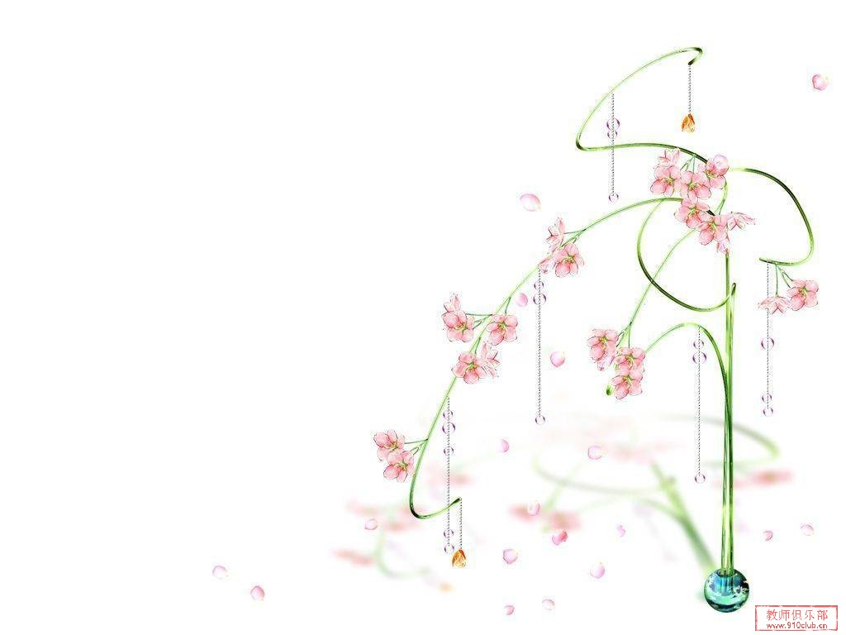
1、齐读最后一节，思考为什么要和爸爸妈妈商量？

Slide 25
2、从这里我们可以看出作者是一个怎样的女孩？
Notes:
PPT模板：www.1ppt.com/moban/ PPT素材：www.1ppt.com/sucai/
PPT背景：www.1ppt.com/beijing/ PPT图表：www.1ppt.com/tubiao/
PPT下载：www.1ppt.com/xiazai/ PPT教程： www.1ppt.com/powerpoint/
资料下载：www.1ppt.com/ziliao/ 范文下载：www.1ppt.com/fanwen/
试卷下载：www.1ppt.com/shiti/ 教案下载：www.1ppt.com/jiaoan/
PPT论坛：www.1ppt.cn PPT课件：www.1ppt.com/kejian/
语文课件：www.1ppt.com/kejian/yuwen/ 数学课件：www.1ppt.com/kejian/shuxue/
英语课件：www.1ppt.com/kejian/yingyu/ 美术课件：www.1ppt.com/kejian/meishu/
科学课件：www.1ppt.com/kejian/kexue/ 物理课件：www.1ppt.com/kejian/wuli/
化学课件：www.1ppt.com/kejian/huaxue/ 生物课件：www.1ppt.com/kejian/shengwu/
地理课件：www.1ppt.com/kejian/dili/ 历史课件：www.1ppt.com/kejian/lishi/

Slide 26

总结
把手接在桃树枝上，对大自然的喜爱；脚连在柳树根上，想快长大的盼望；把眼睛装在风筝上，渴望自由和知识；把自己种在土地上，预示能独立生存。最后，要和爸爸妈妈商量，她是一个不让父母担心，有责任心的孩子。

